Slide 1
第4章 汇编语言框架（二）
4.3 认识工程框架中的GPIO构件
4.4 实验一：理解汇编程序框架及运行
Notes:
标题封面

Slide 2
4.3 认识工程框架中的GPIO构件
4.3.1 通常I/O接口基本概念及连接方法
1．I/O接口的概念
I/O接口，即输入/输出（Input/Output）接口，是MCU同外界进行交互的重要通道，MCU与外部设备的数据交换通过I/O接口来实现。I/O接口是一电子电路，其内有若干专用寄存器和相应的控制逻辑电路构成。
2．通用I/O（GPIO）
通用I/O，也记为GPIO（General Purpose I/O），即基本的输入/输出，有时也称并行I/O，或普通I/O，它是I/O的最基本形式。本书中使用正逻辑，电源（Vcc）代表高电平，对应数字信号“1”；地（GND）代表低电平，对应数字信号“0”。
Notes:
文字说明

Slide 3
补充：高低电平的实际物理值
TTL电平：transistor transistor logic（晶体管-晶体管逻辑电平）。数字电路中，由TTL电子元器件组成电路使用的电平。电平是个电压范围，规定输出高电平>2.4V,输出低电平<0.4V。在室温下，一般输出高电平是3.5V，输出低电平是0.2V。最小输入高电平和低电平：输入高电平>=2.0V，输入低电平<=0.8V，噪声容限是0.4V。
目前：3.3V供电、1.8供电，电平实际物理值相对改变
课后札记查阅：CMOS电平、232电平、485电平
Notes:
文字说明

Slide 4
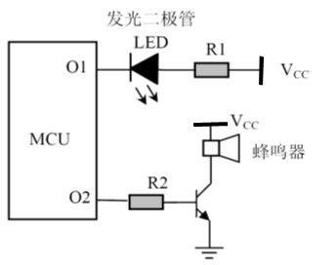
3．输出引脚的基本接法
作为通用输出引脚，MCU内部程序向该引脚输出高电平或低电平来驱动器件工作，即开关量输出。输出引脚O1和O2采用了不同的方式驱动外部器件。
一种接法是O1直接驱动发光二极管LED，当O1引脚输出高电平时，LED不亮；当O1引脚输出低电平时，LED点亮。这种接法的驱动电流一般在2mA～10mA。
另一种接法是O2通过一个NPN三极管驱动蜂鸣器，当O2引脚输出高电平时，三极管导通，蜂鸣器响；当O2引脚输出低电平时，三极管截止，蜂鸣器不响。这种接法可以用O2引脚上的几个mA的控制电流驱动高达100mA的驱动电流。若负载需要更大的驱动电流，就必须采用光电隔离外加其他驱动电路，
提示：对于GPIO输出，要有负载（功率）的概念；限流电阻R1大小选取；复习三极管的开关作用
Notes:
文字说明

Slide 5
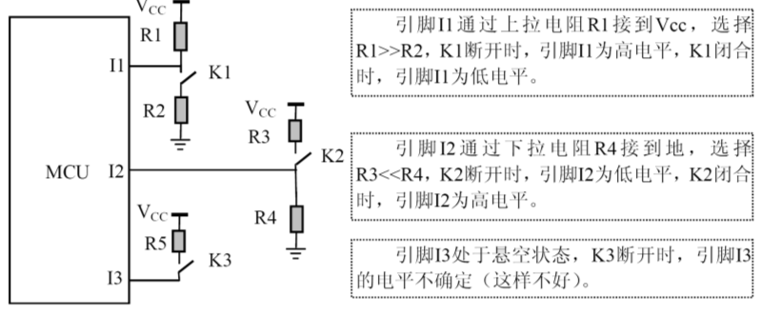
4．上拉下拉电阻与输入引脚的基本接法
芯片输入引脚的外部有三种不同的连接方式：带上拉电阻的连接、带下拉电阻的连接和“悬空”连接。通俗地说，若MCU的某个引脚通过一个电阻接到电源（Vcc）上，这个电阻被称为“上拉电阻”；与之相对应，若MCU的某个引脚通过一个电阻接到地（GND）上，则相应的电阻被称为“下拉电阻”。这种做法使得，悬空的芯片引脚被上拉电阻或下拉电阻初始化为高电平或低电平。
提示：对于GPIO输入，要有引脚吸纳多少电流的概念

Slide 6
4.3.2 GPIO构件知识要素分析
GPIO初始化函数的参数应该有哪些？
由于芯片引脚具有复用特性，应把引脚设置成GPIO功能；同时定义成输入或输出；若是输出，还要给出初始状态。所以GPIO模块初始化函数gpio_init的参数有3个，分别为引脚、引脚方向和引脚状态。
其他的GPIO函数也可以采用类似的方法进行分析。
Notes:
文字说明

Slide 7
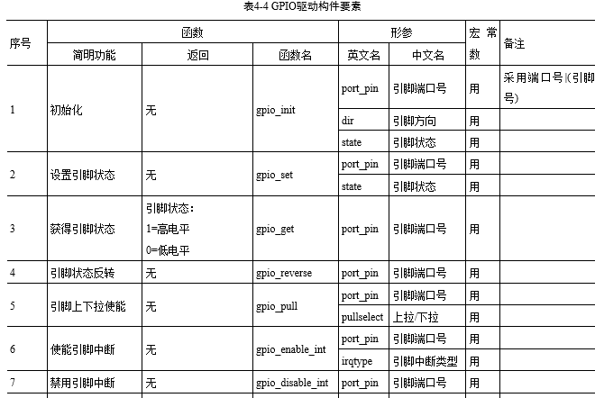

Slide 8
4.3.3 GPIO构件的使用方法
以控制一盏小灯闪烁为例，必须知道两点：一是由芯片的哪个引脚，二是高电平点亮还是低电平点亮。由此基本理解软件干预硬件的方法。
1．给小灯取名
在user.inc文件中给小灯起名字，并确定与MCU连接的引脚，进行宏定义。
.equ LIGHT_RED,(PTB_NUM|7) //红色RUN灯使用的端口/引脚
2．给小灯的亮暗取名
在user.inc文件中对小灯亮、暗进行宏定义，方便编程。
.equ LIGHT_ON,0 //灯亮
.equ LIGHT_OFF,1 //灯暗
Notes:
文字说明

Slide 9
3．初始化小灯
在main.s文件中初始化小灯的初始状态为输出，并点亮
ldr r0,=LIGHT_RED //r0←端口和引脚（用=是因为宏常数>=256,且用ldr)
mov r1,#GPIO_OUTPUT //r2←引脚的为输出
mov r2,#LIGHT_ON //r3←引脚的初始状态,默认点亮
bl gpio_init //调用gpio初始化函数
4．点亮小灯
在main.s文件中调用gpio_set函数点亮小灯。
ldr r0,=LIGHT_RED
ldr r1,=LIGHT_ON
bl gpio_set //调用函数设置小灯为亮

Slide 10
实例分析：GPIO构件源码实例剖析
（1）利用Exam4_1，分析GPIO汇编构件（gpio.inc，gpio.s）
（2）利用Exam4_1_C，分析GPIO的C语言构件（gpio.h，gpio.c）

Slide 11
4.4 实验一：理解汇编程序框架及运行
1．实验目的
本实验通过编程控制LED小灯，体会GPIO输出作用，可扩展控制蜂鸣器、继电器等；通过编程获取引脚状态，体会GPIO输入作用，可用于获取开关的状态。主要目的如下：
（1）了解集成开发环境的安装与基本使用方法。
（2）掌握GPIO构件基本应用方法，理解第一个汇编程序框架结构。
（3）掌握硬件系统的软件测试方法，初步理解printf输出调试的基本方法。
2．实验准备
（1）硬件部分。PC机或笔记本电脑一台、开发套件一套。
（2）软件部分。根据电子资源“..\02-Doc”文件夹下的电子版快速指南，下载合适的电子资源。
（3）软件环境。按照电子版快速指南中“安装软件开发环境”一节，进行有关软件工具的安装。
Notes:
文字说明

Slide 12
3．参考样例
参照“Exam4_1”工程，该样例是通过调用GPIO驱动构件方式，使得一个发光二极管闪烁。使用构件方式编程干预硬件是今后编程的基本方式，因此要充分掌握构件的使用方法。
4．实验过程或要求
（1）验证性实验
① 下载开发环境AHL-GEC-IDE。
② 建立自己的工作文件夹。
③ 拷贝模板工程并重命名。
④ 导入工程。
⑤ 编译工程。
⑥ 下载并运行。
⑦ 观察运行结果与程序的对应。
Notes:
文字说明

Slide 13
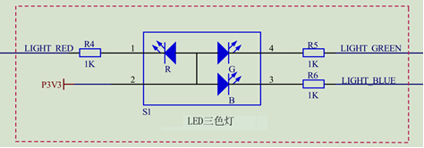
（2）设计性实验
在验证性实验的基础上，自行编程实现开发板上的红灯、蓝灯和绿灯交替闪烁.
（3）进阶实验★
对目标板上的三色灯进行编程，通过三色灯的不同组合，实现红、蓝、绿、青、紫、黄和白等灯的亮暗控制。灯颜色提示：青色为绿蓝混合，黄色为红绿混合，紫色为红蓝混合，白色为红蓝绿混合。

Slide 14
5．实验报告要求
（1）基本掌握WORD文档的排版方法。
（2）用适当文字、图表描述实验过程。
（3）用200~300字写出实验体会。
（4）在实验报告中完成实践性问答题。
6．实践性问答题
（1）比较ascii、asciz、string这三种字符串定义格式的区别。
（2）比较立即数的“#”和“=”这两个前缀的区别
（3）编写程序输出参考样例中mMainLoopCount变量的地址。
（4）集成的红绿蓝三色灯最多可以实现几种不同颜色LED灯的显示，通过实验给出组合列表。

